Slide 1


ИНСАЙДЕРСКИЕ РИСКИ ДЛЯ МСП: АКТУАЛЬНОСТЬ И МИНИМИЗАЦИЯ
Дмитрий Исаев
СЕО
Программный комплекс Стахановец
stakhanovets.ru

Slide 2

Динамика зарегистрированных
утечек информации в России
01-09.2024
Утечки данных — ключевая угроза
для российских организаций
80%
01-09.2023
315
569
За девять месяцев 2024 года число утечек выросло на 80% по сравнению
с аналогичным периодом 2023 года
инцидентов
инцидентов
*Согласно отчету SOLAR AURA (ГК «Солар»)

Slide 3
Как происходит утечка данных
1,6%
0,5%
В России более 99%
утечек информации носят умышленный характер
98,4%
99,5%
Умышленные нарушения
Случайные нарушения
*Согласно аналитическому отчету InfoWatch, 2024

Slide 4
Ужесточение ответственности за утечку данных
Объем утечки
Штраф для юрлиц
от 1 тыс. до 10 тыс.
субъектов ПДн
от 3 млн
до 5 млн руб.
от 10 тыс. до 100 тыс.
субъектов ПДн
от 5 млн
до 10 млн руб.
боле 100 тыс.
субъектов ПДн
от 10 млн
до 15 млн руб.
При повторной утечке:
оборотный штраф от 1% до 3%
от выручки, минимум 20 млн руб., максимум – 500 млн руб.
Новые штрафы с 30 мая 2025

Slide 5
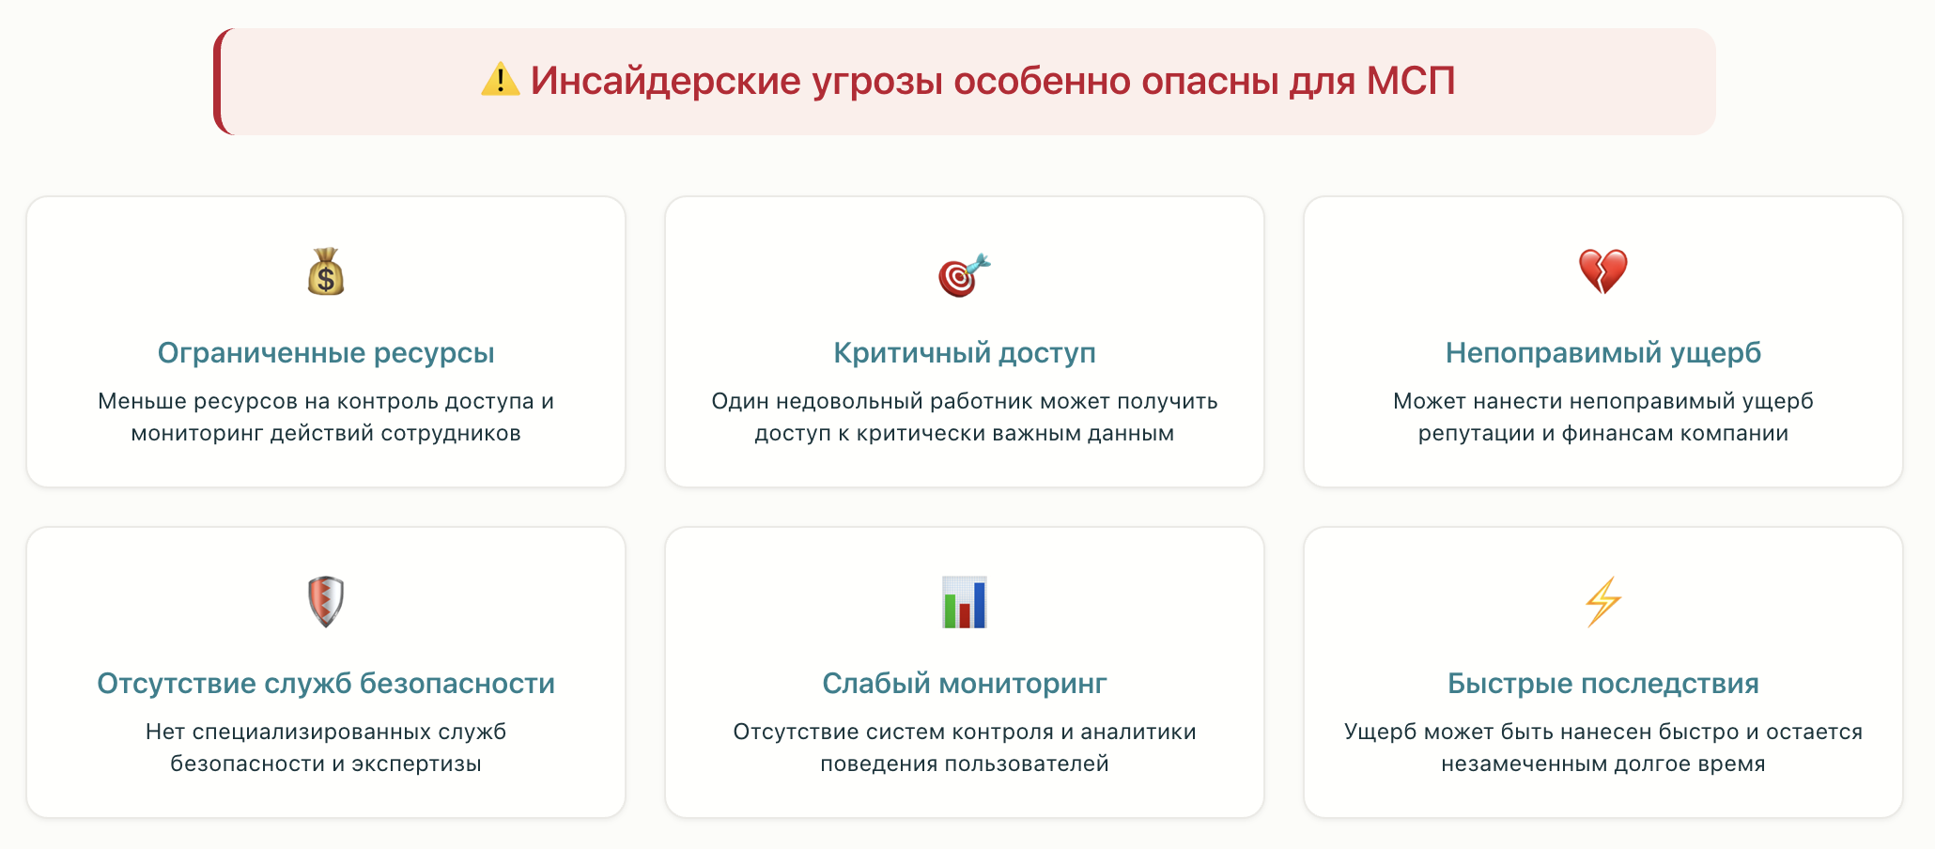
Актуальность для МСП

Slide 6
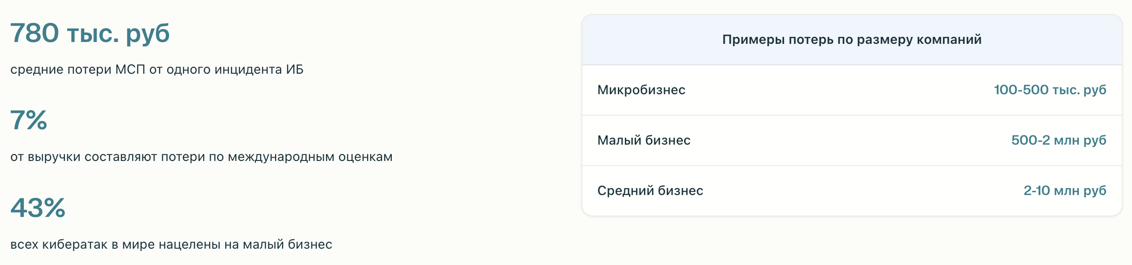
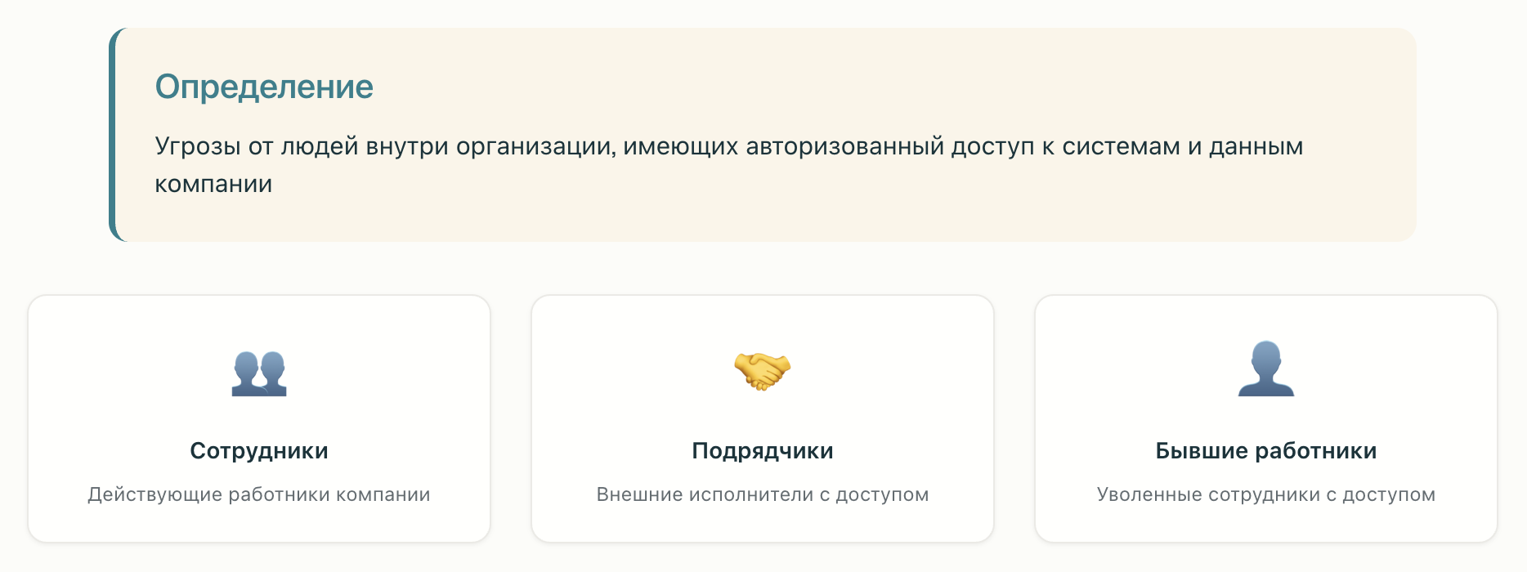
Финансовые потери и их источники

Slide 7
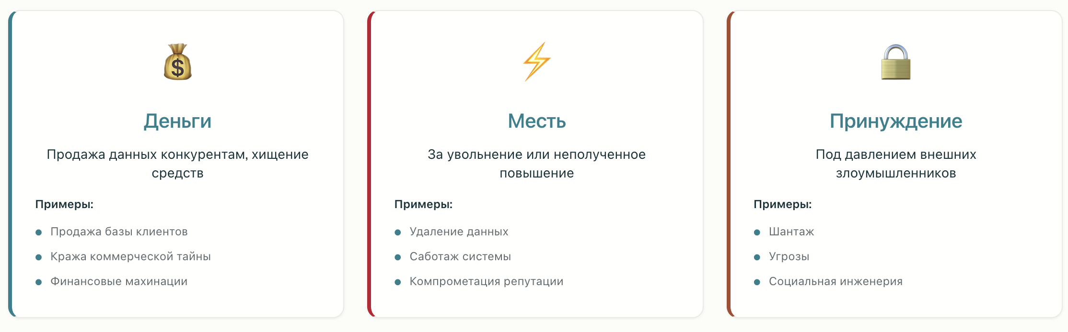
3 основных мотива инсайдеров

Slide 8
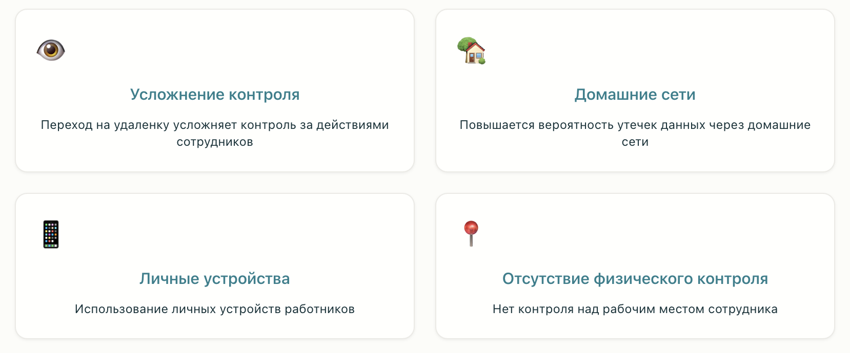
Удаленная работа повышает риски

Slide 9
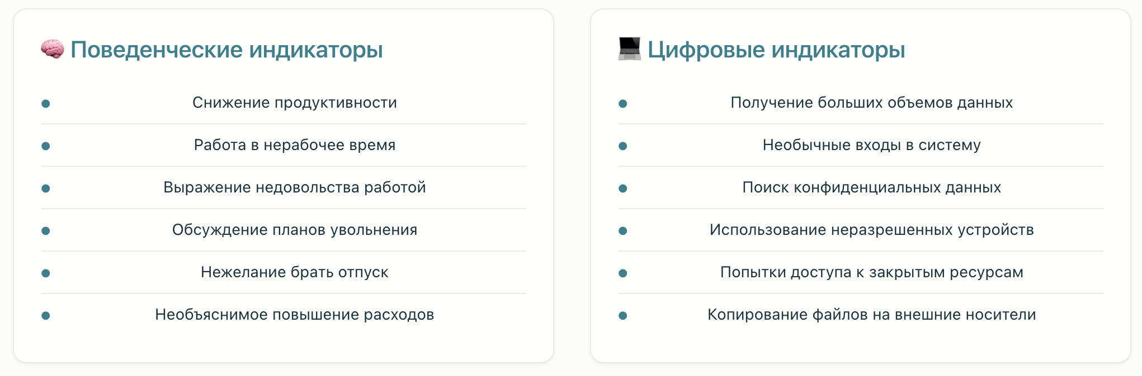
Признаки инсайдерских угроз

Slide 10
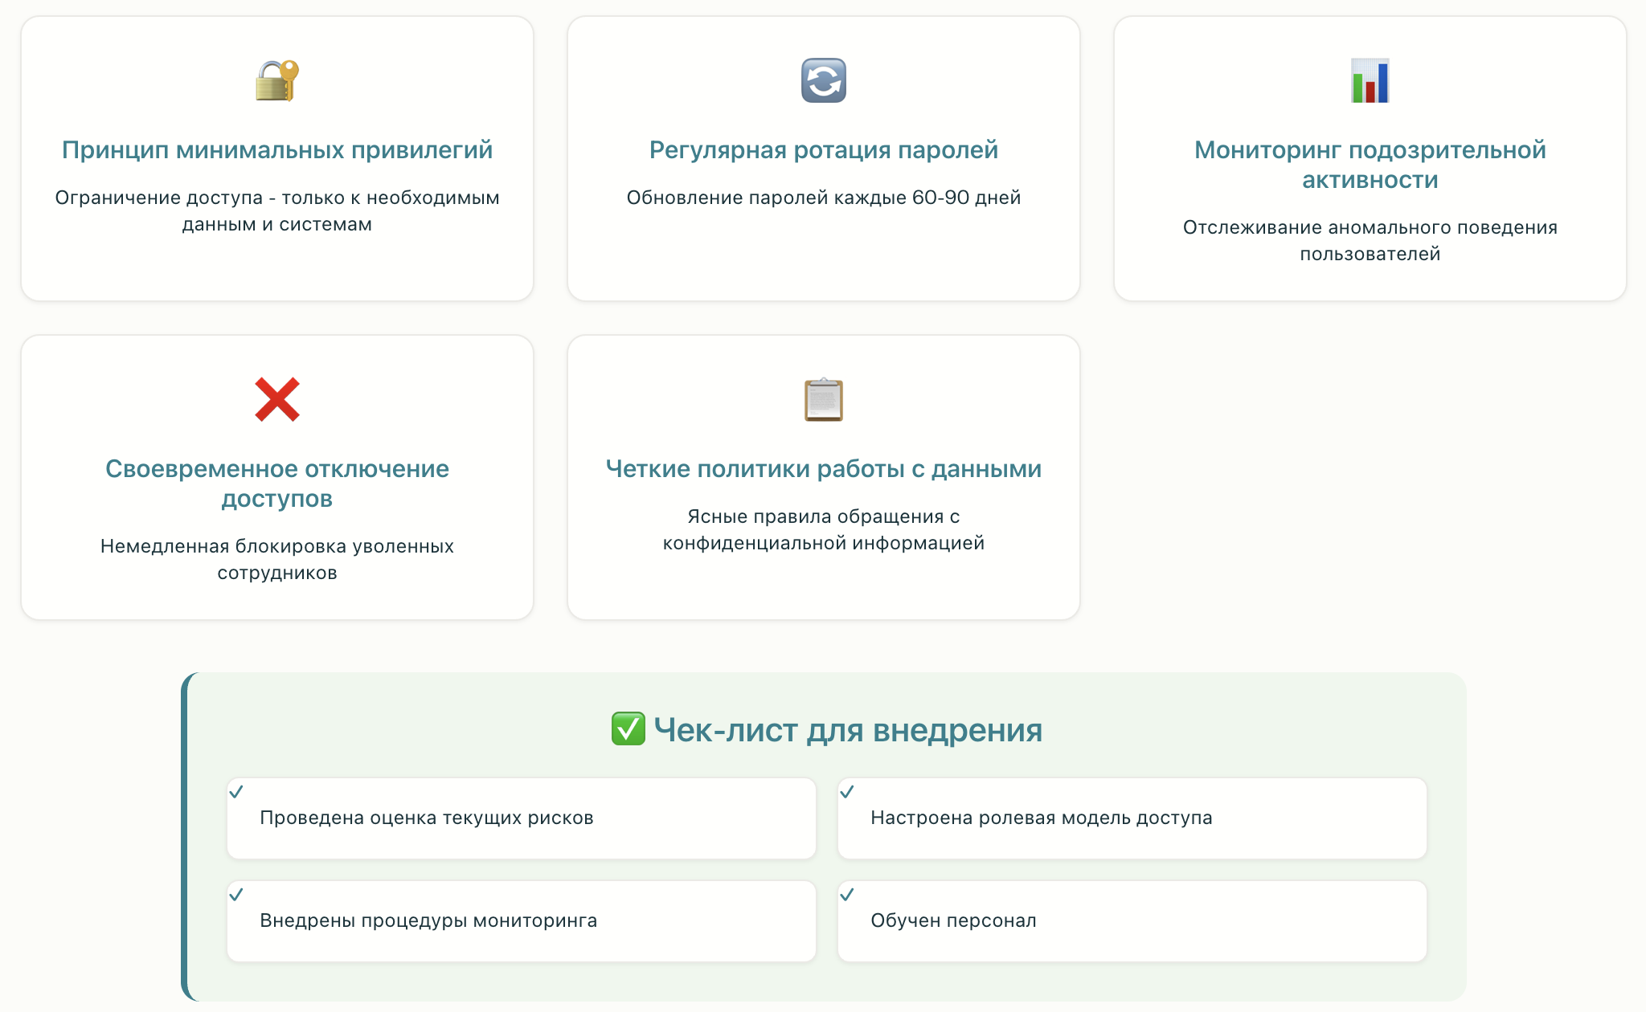
Быстрые меры защиты

Slide 11
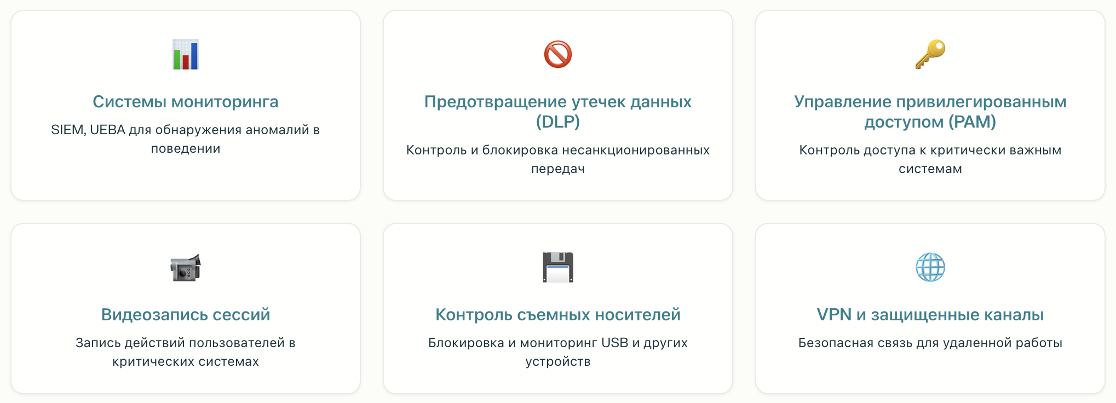
Технические решения

Slide 12
Как можно снизить ответственность
Подготовка и ведение документации
Признание вины и сотрудничество с регулятором
Своевременное уведомление Роскомнадзора
Инвестиции в ИБ, в частности, в DLP решения
5. Страхование киберрисков

Slide 13
Почему DLP решения популярны и в чем их преимущество
Для специалиста
по безопасности
Для начальника кадровой
службы и руководителя
Для юриста
Фиксация факта нарушения
Сбор доказательств для защиты компании
в суде
Защита репутации компании
Защита от утечек информации (DLP)
Борьба с внутренними нарушителями
Расследование инцидентов
Учет рабочего времени
Оценка вовлеченности
Прогноз увольнений

Slide 14
Как поговорить с работниками о внедрении DLP. Пошаговый план:
1
Ввести политики использования корпоративных ресурсов компании и запретить:
хранение личных данных; несогласованный вынос информации и оборудования;
использование корпоративных устройств в нерабочих целях.
2
Внутренним приказом ввести систему DLP в эксплуатацию.
3
Уведомить сотрудников о возможном мониторинге и получить их согласие.
Например, через подписание договора или дополнительного соглашения.

Slide 15
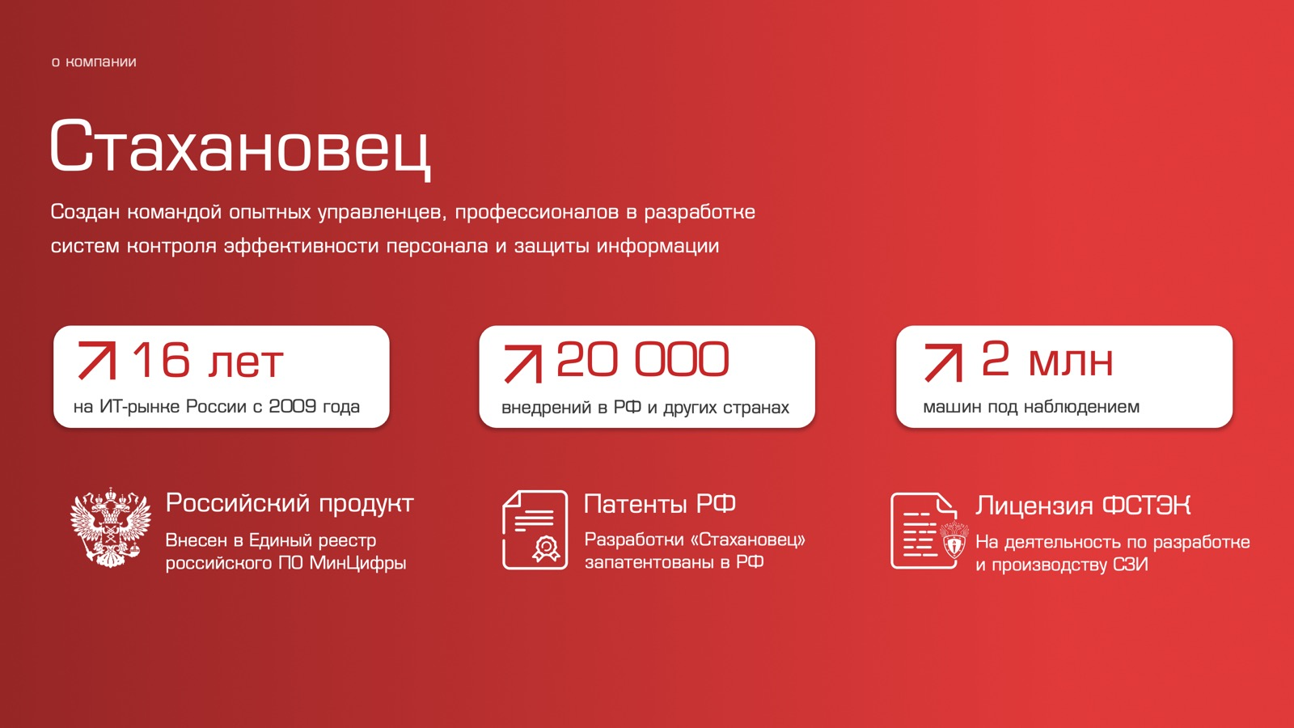



о компании
Стахановец
Создан командой опытных управленцев, профессионалов в разработке систем контроля эффективности персонала и защиты информации
16 лет
20 000
2 млн
на ИТ-рынке России с 2009 года
внедрений в РФ и других странах
машин под наблюдением
Российский продукт
Патенты РФ
Лицензия ФСТЭК
Внесен в Единый реестр российского ПО МинЦифры
Разработки «Стахановец» запатентованы в РФ
На деятельность по разработке и производству СЗИ

Slide 16











«‎Стахановец: ПРО»
cистема для предотвращения утечек
информации и мониторинга персонала
43 отчета и 100+ функций
контроль утечек
данных (DLP)
анализатор
рисков
табель учета
рабочего времени
перехват мессенджеров и e-mail
!
подсчет уровня рисков сотрудников
профайлинг
сотрудников
контроль файловых операций
защита экранов от фотографирования
оценка вовлеченности персонала
!
уведомления об инцидентах и событиях
маркировка документов
интеллектуальная система аналитики

Slide 17

Акция
Для участников вебинара
Скидка 25%
на покупку «Стахановец» ПРО

Slide 18



stakhanovets.ru
+7 (499) 110-64-10
info@stakhanovets.ru
Наш Телеграм - канал, где все
актуальные новости по ИБ, EM и DLP
123112, Москва, деловой центр «Москва-Сити», Пресненская наб., 12, Башня Федерация Восток, 49 этаж, офис 17
ООО «Стахановец», ИНН: 7725836290; ОГРН: 1147746831220
2025.06

